Slide 1
CAPITOLUL II

Slide 2
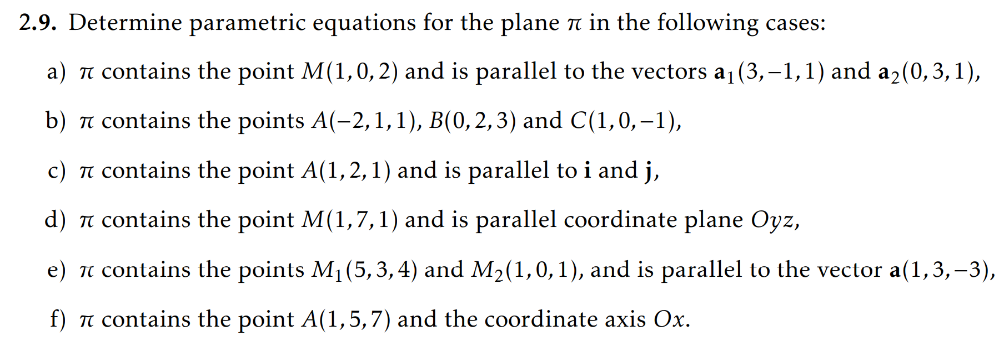
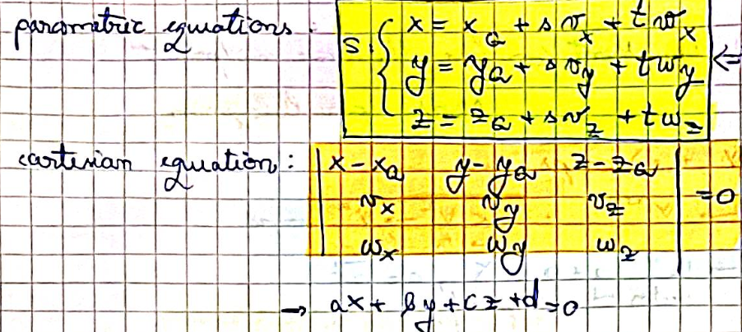
1PUNCT + 2 VECTORI

Slide 3
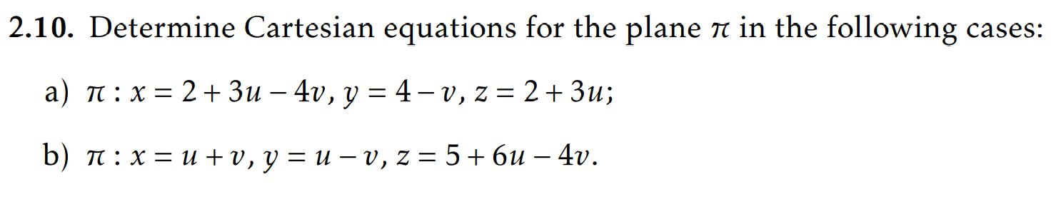








Slide 4
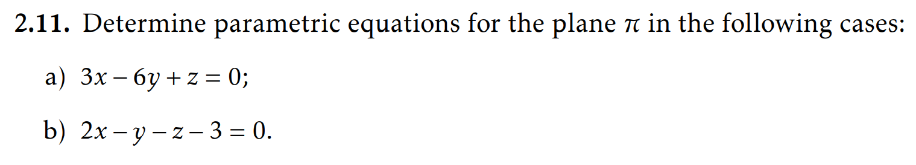
1 PUNCT
2 VECTORI (2 PUNCTE = 1 VECTOR)
AB = (xB-xA)i + (yB-yA)j
=> ne trebuie 3 puncte

Slide 5
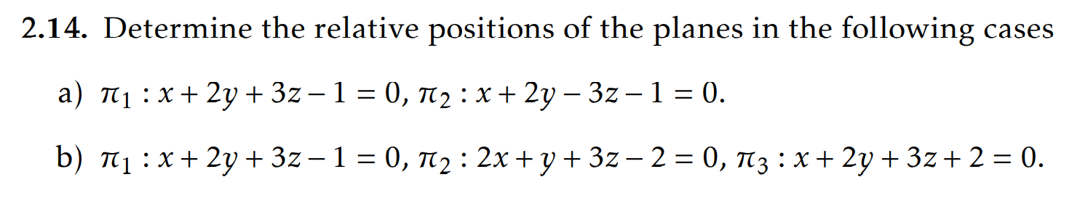
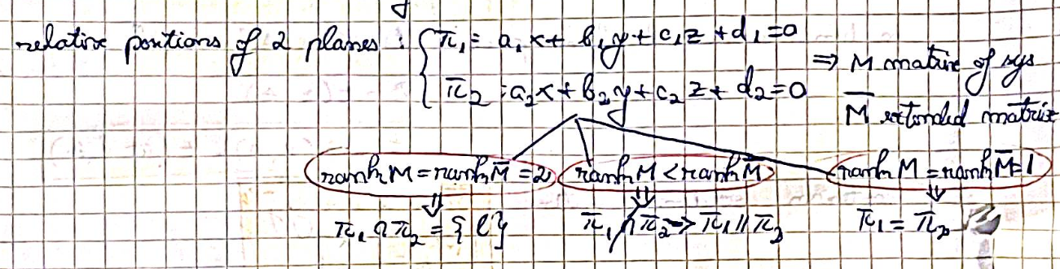
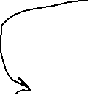
matricea sistemului
1 2 3 | 1 ranku il faci cu echelon form
1 2 -3 | 1

Slide 6
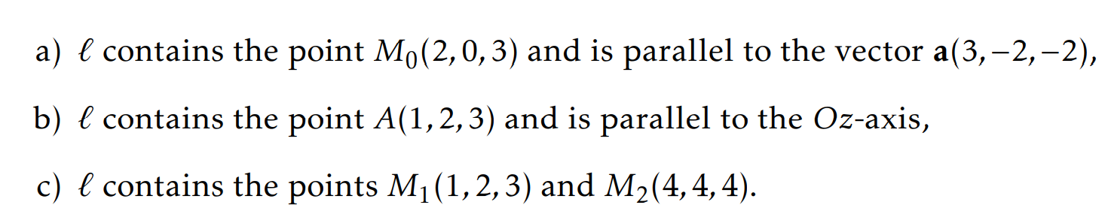
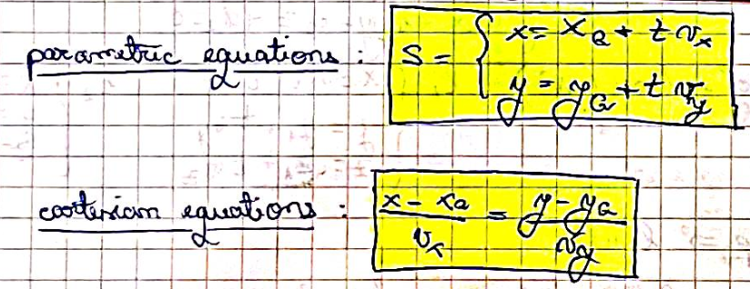
formula asta, generalizata cu mai multe linii in sistem (aici avem si z)

Slide 7
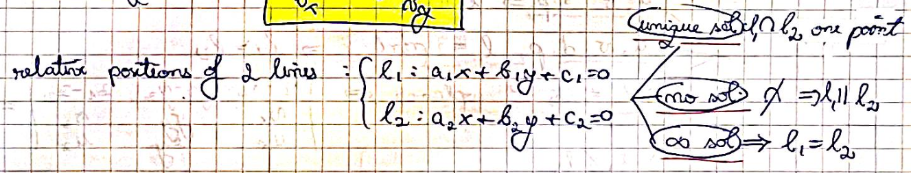
avem nevoie de un punct si 2 vectori
sau de 3 puncte (si asa e mai usor)
luam 2 puncte de pe l1 de ex si unu de pe l2

Slide 8
avem un punct, ne mai trebuie un vector
facem intersectia lu pi1 si p2 si vom obtine o linie
din linia asta ne luam vectorul (putem alege 2 puncte)

Slide 9
ne mai trebuie 2 vectori
alegem 3 puncte de pe linia l (dam valori lu t)

Slide 10
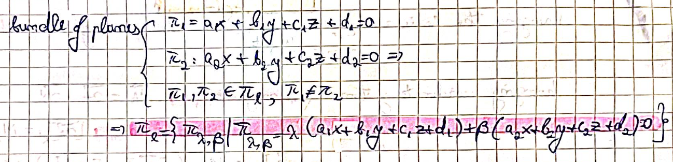
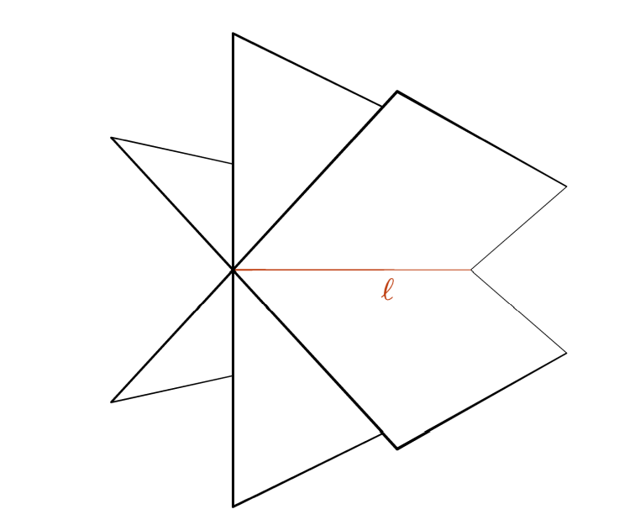
in cazu asta nu e asa complicat
avem 2 puncte care formeaza o dreapta
dreapta asta este intersectia tuturor planurilor
ea o sa fie axa
deci ne trebuie doar ecuatia dreptei cand cunoastem 2 puncte

Slide 11
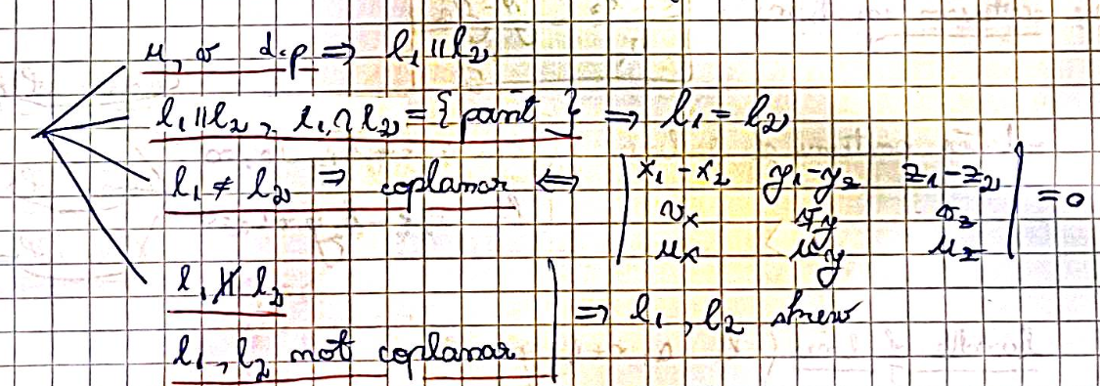

Slide 12
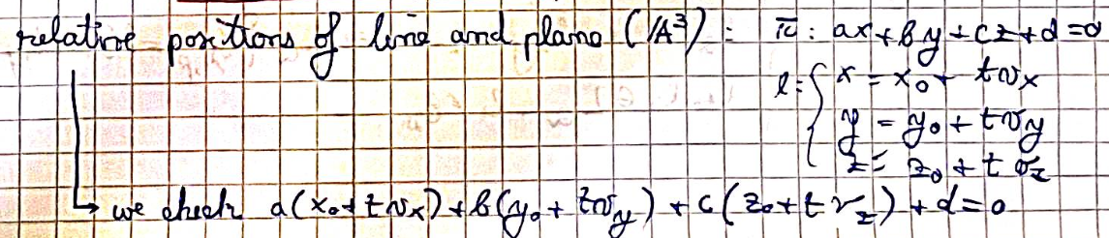
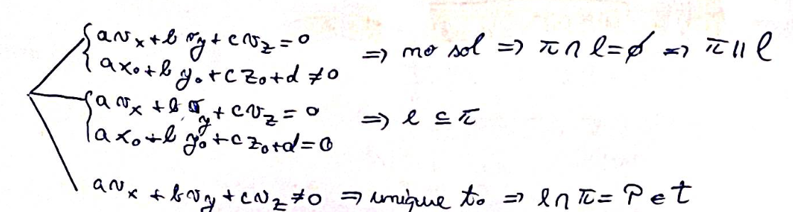
ca sa nu se intersecteze trebuie sa fim in primul caz

Slide 13
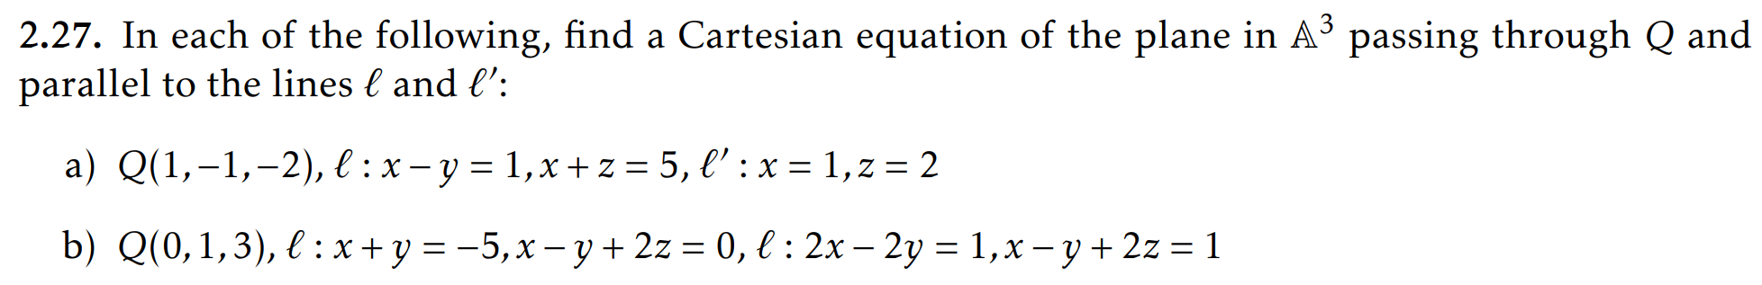
ne trebuie cei 2 vectori
luam cate un vector din fiecare linie (adica coordonatele lu t)
l: x = t
y = t – 1
z = 5 – t
l’: x = 1
y = t
z = 2

Slide 14
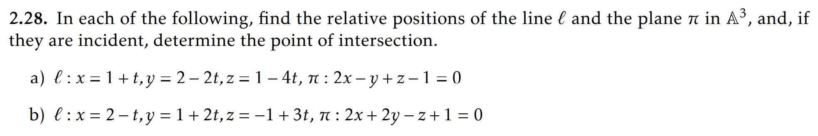

Slide 15
CAPITOLUL III

Slide 16
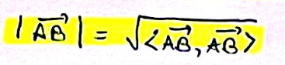
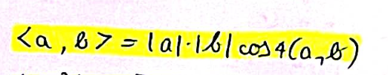
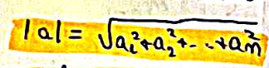
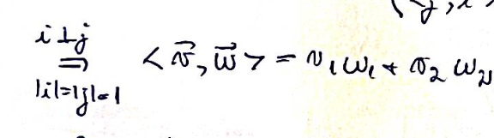
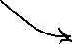

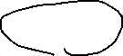
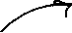
d1 = a + b = (2, -1, 1)
d2 = a – b = (2, 3, -1)
irelevant la pb asta
daca ni se zice numa asta despre baza, este orthogonala
daca ni se zice si asta pe langa, este orthonormala

Slide 18
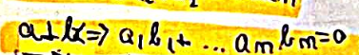

Slide 19
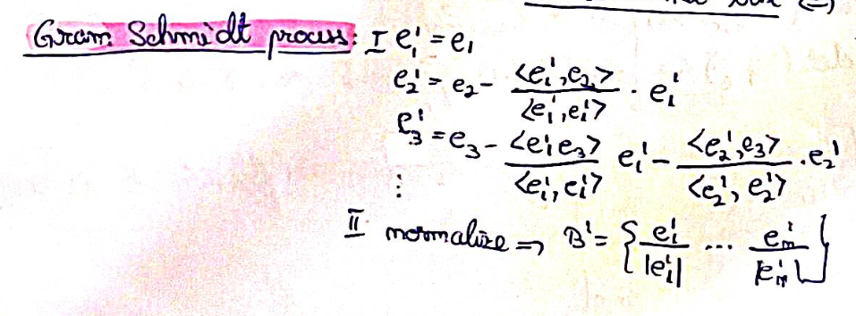

Slide 20
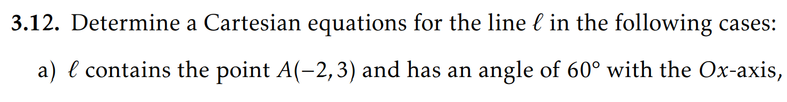
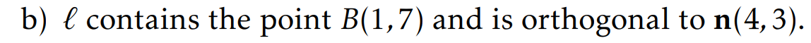
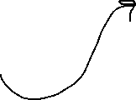
- ne trebuie vectorul
cos60 = vectorul Ox / vectorul liniei

Slide 21
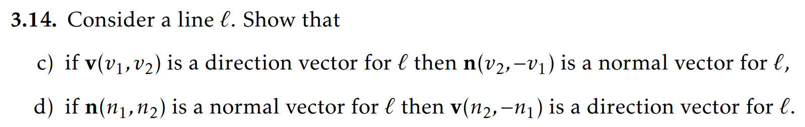

Slide 22
A
XA’ = (XB + XC) / 2
YA’ = (YB + YC ) / 2
- avem punctul A si A’ => mediana AA’
B
A’
C

Slide 23
A
stim un punct
stim ca vectorul e perpendicular pe BC
B
A’
C

Slide 24
y = 2x + 1 = t => ecuatiile parametrice => vectorul lui l1

Slide 25
A
unghiul (BA, AD) = unghiul (DA, AC)
B
D
C

Slide 26
A
- AO perpendicular pe l
- O apartine l (O e proiectia)
coordonatele lui O
XO = (XA + XA’ ) / 2
YO = (YA + YA’) / 2
O
A’

Slide 27
B
A
O

Slide 28
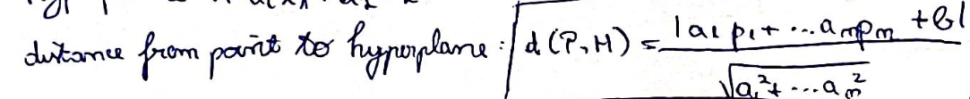
alegem un punct in primu plan
inlocuim in formula

Slide 29
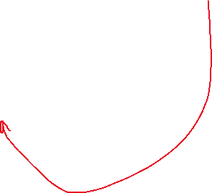
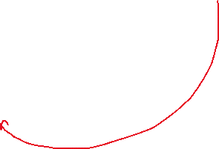
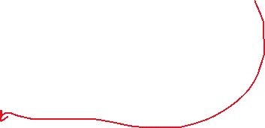
unghiul dintre 2 planuri este unghiul dintre normale
o noramla e un vector perpendicular pe plan
normala e vectoru (1, - radical din 2, 1)

Slide 30
daca linia e perpendiculara pe plan => vectoru liniei e paralel cu vectorul normala
(a, 8, c) = vectoru liniei

Slide 31
P
PO e perpendicular pe plan
=> e paralel cu normala (2, -3, 1)
Xo – 6 = 2
Yo + 5 = -3
Zo – 5 = 1
reflexia se face asa:
Xo = (Xp + Xp’ ) / 2
Yo = (Yp + Yp’) / 2
O

Slide 32
avem un punct si un vector deja
avem unghi de 60 cu vectoru (0, 0, 1)
cos60 = vectorul Oz / vectorul nou

Slide 33
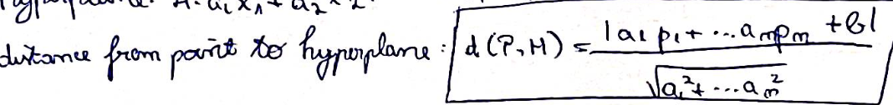
D
A
C
B

Slide 34
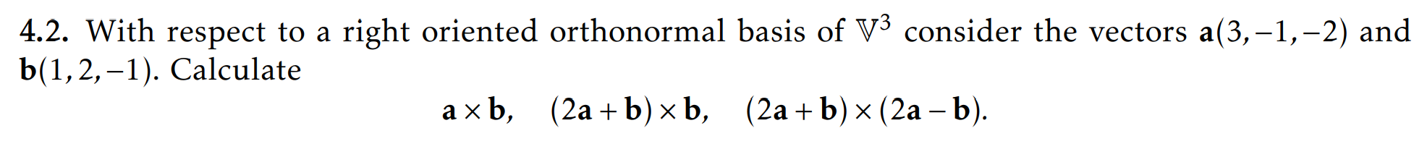
a x b = i j k
ai aj ak
bi bj bk

Slide 35
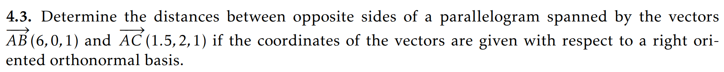
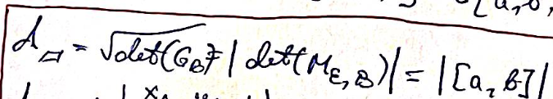
- aria in 2 moduri, cu produsu si cu baza ori inaltimea pe 2

Slide 36
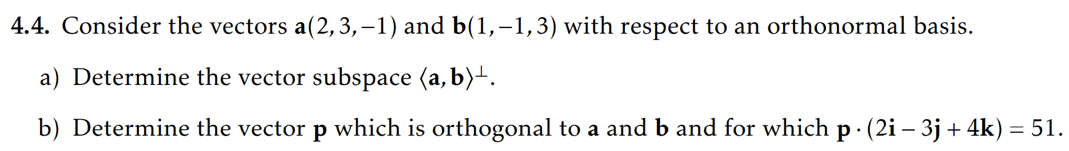
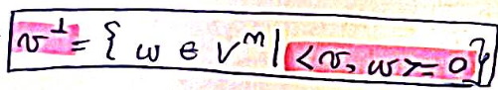
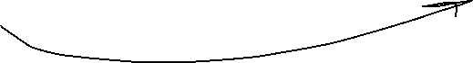
asta inseamna produsu vectorial

Slide 37
linear map: f(x+y) = f(x) + f(y)
f(kx) = kf(x)

Slide 38
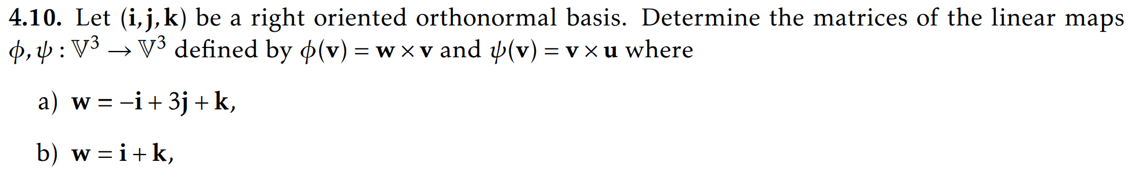
calculam phi(i), phi(j), phi(k)
rezultatele le punem pe coloane

Slide 39
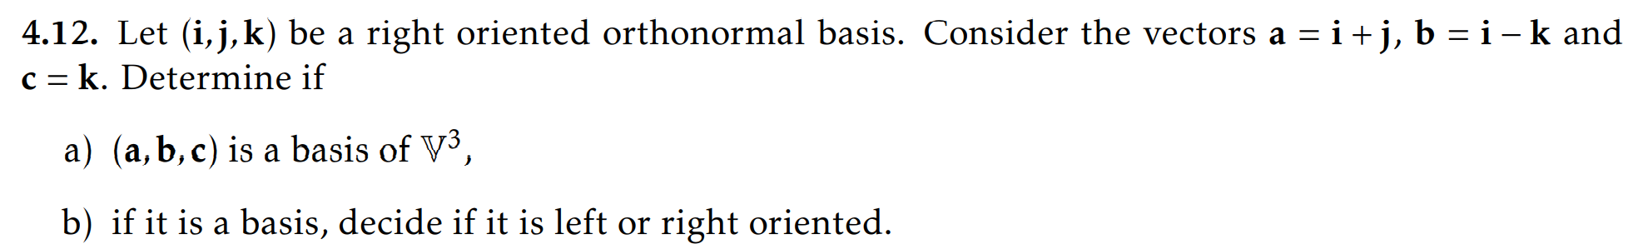
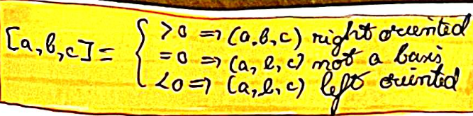
- basis: linearly independent

Slide 40
puncte coplanare ⬄ vectori coplanari
[AB, AC] perpendicular pe AD (perpendiculara pe AB, AC, este perpendiculara si pe AD)

Slide 41
